Slide 1
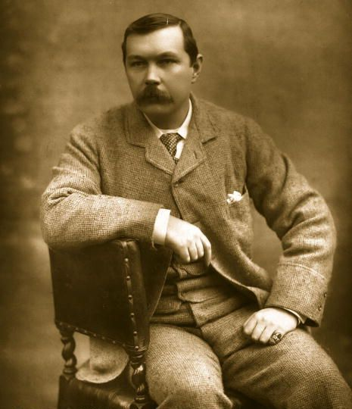

Позакласне читання.
А. Конан Дойл. Оповідання «Пістрява стрічка», «Спілка рудих»

Slide 2

Людина великого серця, велика на зріст,
з великою душею.
Дж. К. Джером

Slide 3
Актуалізація опорних знань
Що означає слово «детектив»?
Поясніть, що таке «літературний детектив»?
Що спричинило появу літературного детективу?

Slide 4
Оберіть ознаки літературного детективу.
Ліро-епічний твір
Жанр фольклору
Напружений сюжет
Зображення подій певного історичного періоду
Герої – історичні особи
Створення фантастичних картин та образів
Різновид пригодницької літератури
Містить захопливу інтригу
Головний герой – детектив
Розслідування злочину
Наявність таємниці

Slide 5

Літературний практикум
1.Запишіть героїв оповіданнь «Пістрява стрічка», «Спілка рудих».
Генрі Баскервіль, Джулія Стоунер, Вінсент Сполдінг, Джон Клей, місіс Фарінтош, місіс Степлтон, Грімсбі Ройлот, міс Гонорія Вестфейл, Джейбезе Вілсон, місіс Лаура Лайонз, Вільямс Моріс, містер Степлтон, Хелін Стоунер, Дункан Росс, Гуго Баскервіль.

Slide 6

2.Встановити порушену послідовність.
«Спілка рудих»
  Холмс долучає до справи поліцію.
  Вілсон влаштовується на роботу до Спілки рудих.
  Шерлок Холмс зустрічається з помічником Вілсона.
  Злочинців затримано.
  Вілсон звертається до Шерлока Холмса.
  Спілку рудих розпущено.
  Об’ява у газеті.
  Дивна робота за чотири фунти.

Slide 7

«Пістрява стрічка»
- Засідка.
- Розповідь Хелін Стоунер про справу.
- Знайомство із заповітом місіс Стоунер.
-Ранковий візит.
- Огляд будинку у Стоук-Морані.
- Загибель лікаря Ройлота.
-Холмс і Ватсон обговорюють особливості справи.
- Ройлот лякає Шерлока Холмса.

Slide 8

3. Підготувати схему розслідування злочину
“Пістрява стрічка”
“Спілка рудих”

Slide 9
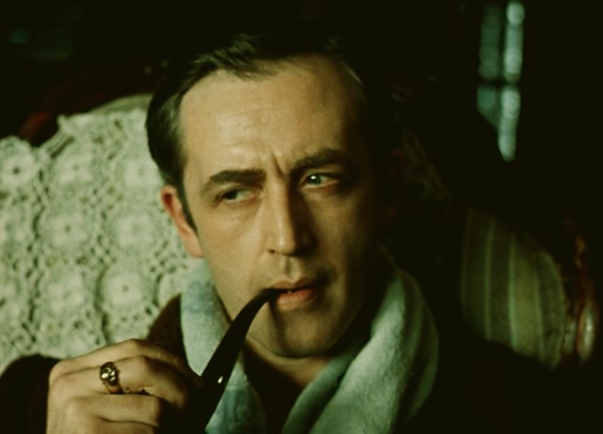
4. Порівняльна таблиця
А. К. Дойл | Шерлок Холмс

Slide 10
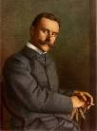


Цитатна доріжка
    Детективні оповідання корисно читати хоча б тому, що вони приносять задоволення.
Генріх Манн
    Якщо я за тиждень не прочитав жодного детектива, він минув для мене як для читача даремно.
Бертольт Брехт
    Детективна література водночас і божевільна, і математична.
Брати Гонкури
    Вечір з детективом – це чудово! Тут і побут, тут і світське життя.
Анна Ахматова

Slide 11
Домашнє завдання
1. Підготуватися до к.р Дж. Свіфт “Мандри Гуллівера” та А.К.Дойл “Собака Баскервілів”).
2. **Творчі завдання:
створити титульну сторінку до улюбленого оповідання зі збірки «Записки про Шерлока Холмса» Артура Конан Дойла.

